Slide 1
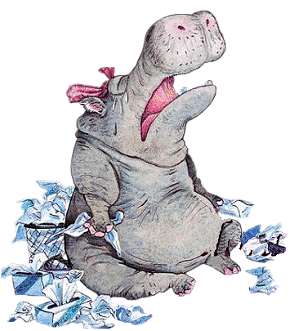
Investigar es buscar algo; es orientar la atención hacia un objeto determinado, es tener un propósito

Slide 2
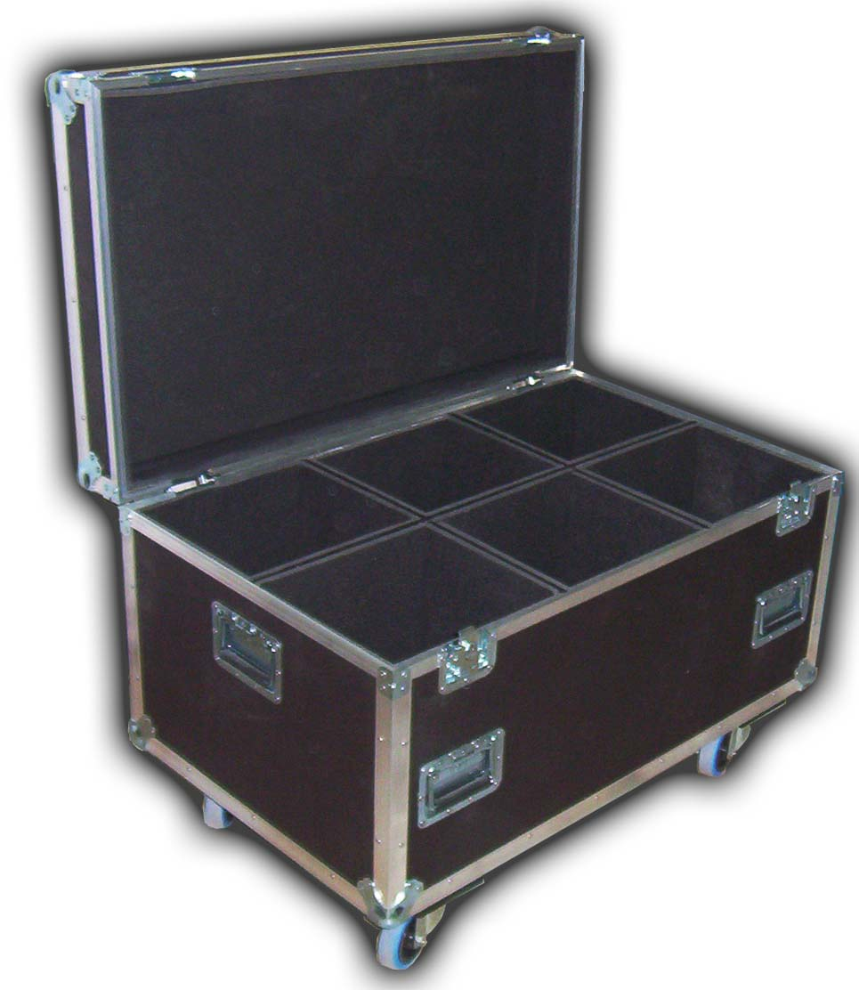
BAÚL DE PALABRAS DE MULTIMEDIA
ELIZABETH RAMÍREZ

Slide 3
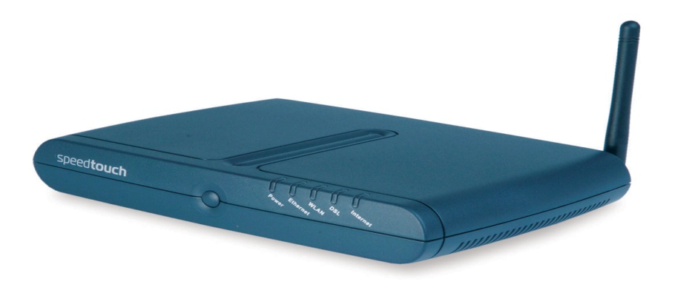
GLOSARIO MULTIMEDIA
1 | ADSL ROUTER | El router ADSL es un dispositivo que permite conectar uno o varios equipos o incluso una red de área local (Lan)
2 | ANTIVIRUS | Programa para prevenir virus informáticos o destruirlos una vez se ha producido la infección, también utilizables para otros tipos de malware.

Slide 4
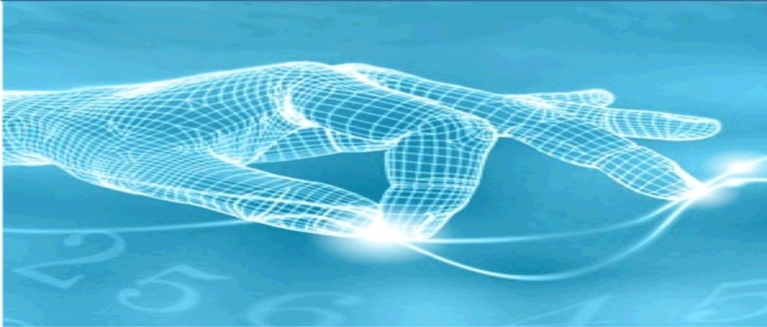
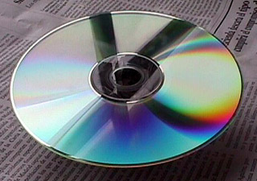
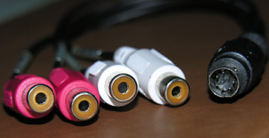
3 | BIT | Unidad mínima de información, equivalente a una elección binaria: sí o no, 1 o 0...
4 | CD-ROM | Acrónimo de Compact Disc Read Only Memory, disco compacto para el almacenamiento de información digital de un solo uso, que utiliza tecnología óptica de láser para grabar y leer los datos.
5 | DivX | Formato o códec de vídeo digital comprimido, basado en un formato mpeg.

Slide 5
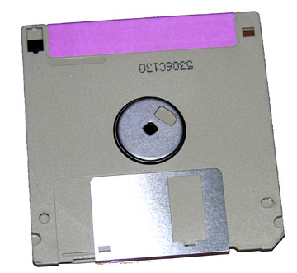
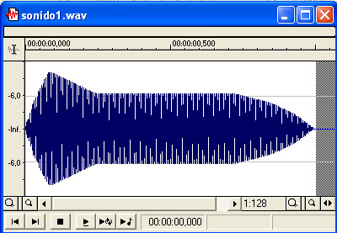
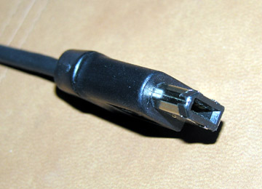
6 | DISKETTE | Sistema magnético de almacenamiento de información digital, tipo de memoria permanente.
7 | ENVOLVENTE | ES un sonido la evolución de la amplitud en el tiempo.
8 | FIREWIRE I1394 | Estándar multiplataforma para la transferencia de datos en serie (puerto serie) a gran velocidad, generalmente para conectar videocámaras a ordenadores.

Slide 6
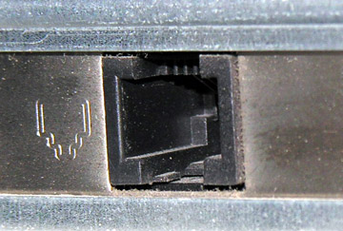
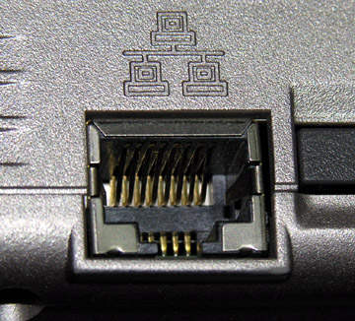
9 | LAN | Acrónimo de Local Area Network, red de área local, generalmente con una velocidad de transmisión de 10-100 Mb/s.
10 | MAN | Acrónimo de Metropolitan Area Network, red de área metropolitana

Slide 7
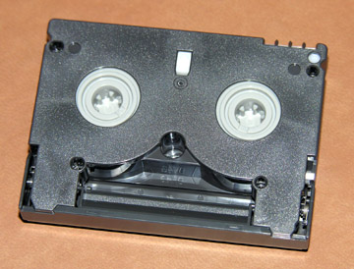
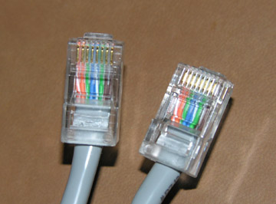
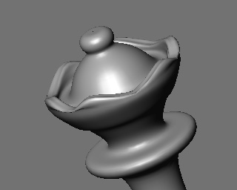
11 | MINIDV | Formato de almacenamiento de vídeo digital
12 | NODO | Cualquier ordenador conectado a la red, incluyendo routers, hots y servidores
13 | NURBS | Acrónimo de Non Uniform Rational Basis Spline, en el proceso de creacion en 3D una herramienta para el modelado de objetos orgánicos, que define superficies curvas suaves a partir de splines y con facilidad para la animación.

Slide 8
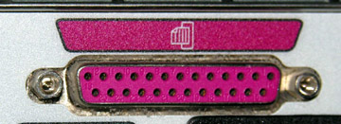
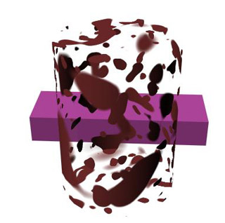
14 | PROFUNDIDAD DE CAMPO | En fotografía distancia por delante y detra de un objeto en la que apaercen los demás objetos nítidamente enfocados, depende de la óptica y del diafragma que se utilice
15 | PUERTO PARALELO | Interfaz de comunicación o puerto hardware entre ordenadores y periféricos en el que se envían varios bit a la vez, la transmisión implica un cable por cada bit transmitido simultáneamente formando un bus. Se ha utilizado para conectar impresoras.
16 | TEXTURA | Respecto a una imagen propiedad que permite definir su dimensión táctil, proporcionando sentido de realidad en las imágenes sintéticas, sobre todo en creaciones virtuales o en 3D.

